Slide 1
청각장애인을 위한
실시간 화자구분 음성 인식 타이핑 프로그램
Talk To Me
종합설계프로젝트2
HearUR | 2012105028 김한별
2012105037 박소은
2012105040 박지인
2012105057 송은영

Slide 2
주제 설명
Use Case Diagram
사용 도구
수행 완료 항목
시연
수행 예정 항목
일정표
Talk To Me
INDEX

Slide 3
01
주제 설명

Slide 4

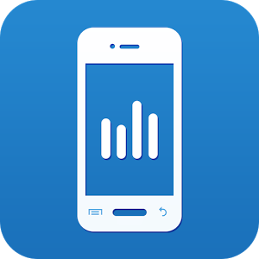
주제 설명
01
주제
02
03
04
05
06
07
Notes:
공동 개발, 주로 관리하고 있는 역할을 소개

Slide 5
02
Use Case Diagram

Slide 6
Use Case Diagram
01
02
03
04
05
Sound to Text
06
User
Watch Dialog
07
Create Dialog
Server

Slide 7
03
사용 도구

Slide 8

사용 도구
①
01
02
아마존 웹서비스
03
04
05
06
07
아마존 클라우드 서비스

Slide 9


사용 도구
②
01
LIUM & Voice ID
02
03
04
05
06
07
Speaking Diarization Open Source ‘LIUM’
Lium을 이용하여 화자인식에 특화시킨 Open Source ’Voice ID’

Slide 10
04
수행 완료 항목

Slide 11
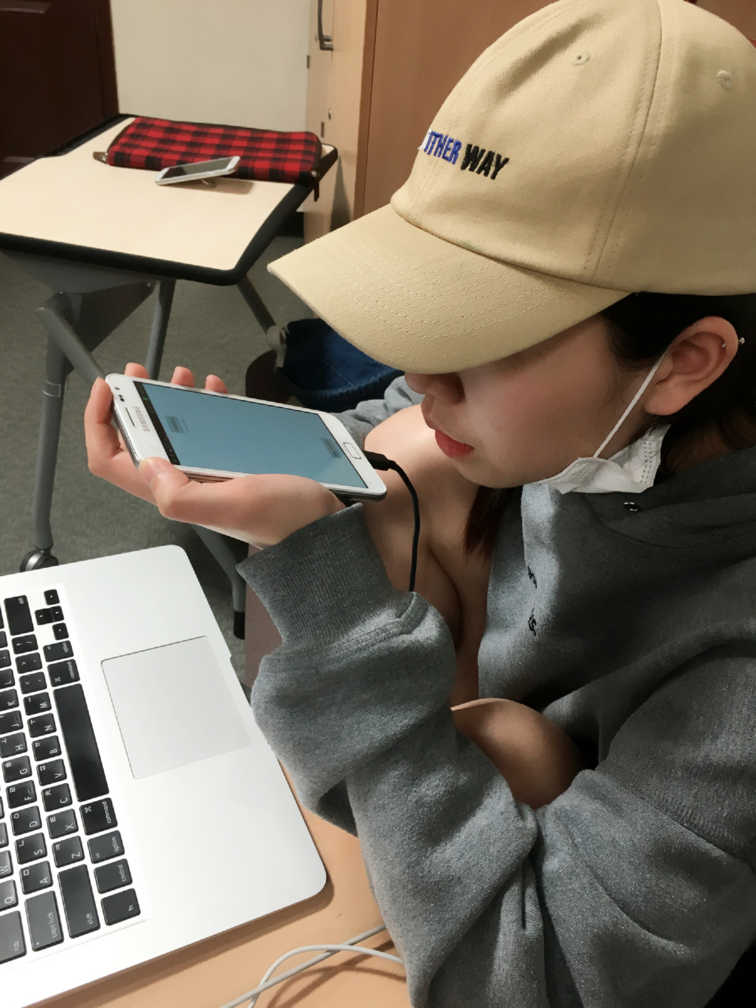
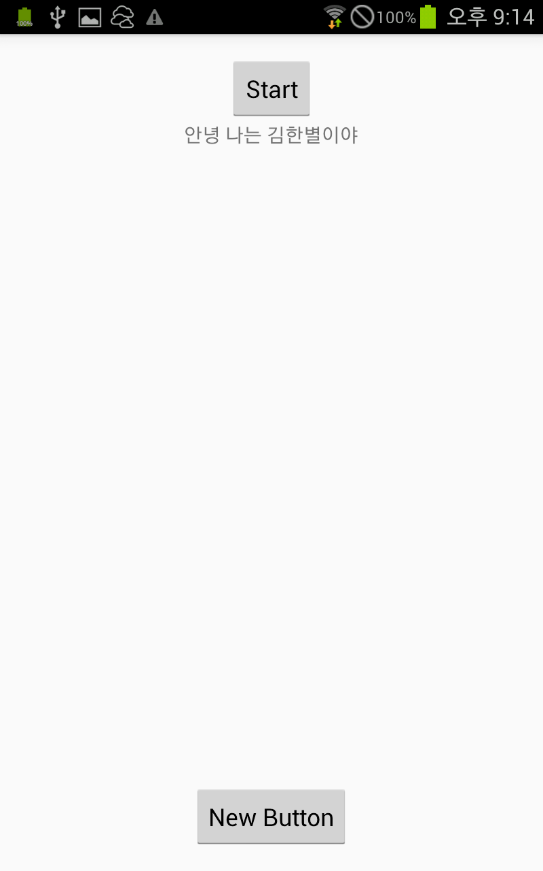
수행 완료 항목
①
01
음성 입력
02
03
04
05
06
07
안드로이드로 목소리를 입력 (WAV)
입력받은 목소리를 서버로 전달 (BYTE)

Slide 12
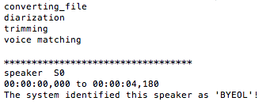
수행 완료 항목
②
01
02
화자식별
03
04
05
06
07
가장 높은 유사성을 보이는 화자가 선택됨

Slide 13
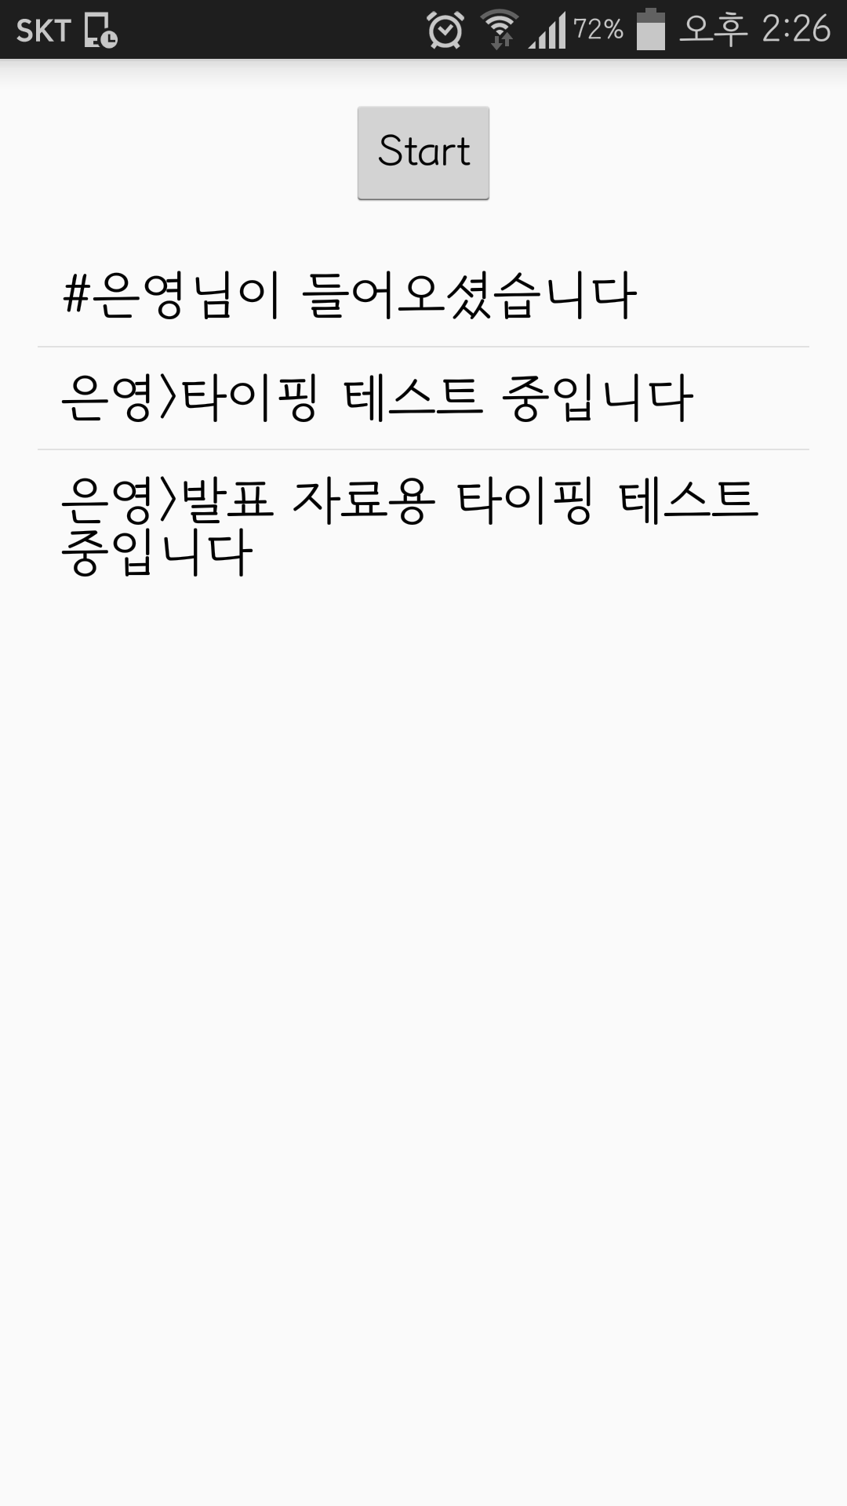
수행 완료 항목
③
01
대화 UI
02
03
04
05
06
07

Slide 14
05
시연

Slide 15
시연
01
02
03
04
05
05
https://youtu.be/BBdy6ydZ-q0
06
07

Slide 16
06
수행 예정 항목

Slide 17
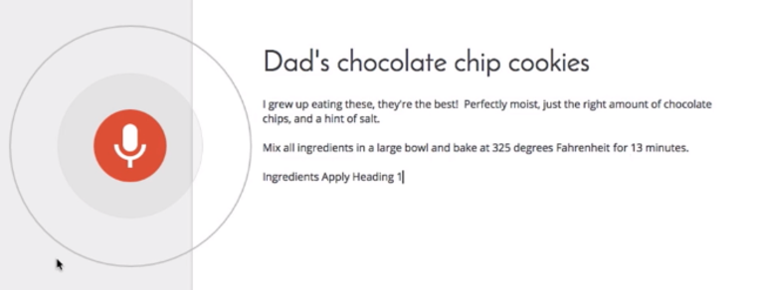


수행 예정 항목
①
01
타이핑과 본인 확인 기능의 결합
02
03
04
05
+
06
06
07
핸드폰 주인의 목소리만을 인식하고 타이핑

Slide 18

수행 예정 항목
②
01
테스트 & 정확도 개선
02
03
04
05
06
06
07
효과적이고 정확한 출력을 위해 수많은 테스트 실행

Slide 19
07
일정표

Slide 20
일정표
01
01 02 03 04 05 06 07 08 09 10 11 12
02
03
주제 선정
04
수행 계획 수립
05
시스템 설계
06
기본 기능 구현
07
정확도 개선
테스트
결과 보고 및 발표

Slide 21
청각장애인을 위한
실시간 음성 인식 타이핑 프로그램
Talk To Me
Thank you

